Slide 1
Национальная команда Республики Беларусь по велосипедному спорту и триатлону 2022 год

Slide 2
Состав команды 18
спортсменов-инструкторов по велосипедному спорту
Шоссе – 2 чел.
Трек темп мужчины – 6 чел.
Трек темп женщины – 5 чел.
Трек спринт мужчины – 3 чел.
MTB – 2 чел.

Slide 3
Омелюсик Елена шоссе 06.02.1989 (32)
Результаты 2021 год
Олимпийские игры | Индивидуальная гонка | 16 место
 | Групповая гонка | 17 место
Чемпионат Европы | Индивидуальная гонка | 12 место
 | Групповая гонка | 8 место
Чемпионат мира | Индивидуальная гонка | 10 место
 | Групповая гонка | 12 место

Slide 4
Королек Евгений трек темп 09.06.1996 (25)
Результаты 2021 год
Олимпийские игры | Омниум | 12 место
Чемпионат Европы | Гонка с выбыванием | 14 место
 | Гонка по очкам | 10 место
Чемпионат мира | Омниум | 12 место
 | Скретч | 14 место
Этап Кубка наций | Скретч | 1 место
 | Омниум | 1 место
 | Мэдисон | 5 место

Slide 5
Романов Роман трек темп 03.07.1994 (27)
Результаты 2020 год
Чемпионат Европы 2020 | Гонка по очкам | 17 место
Чемпионат мира 2020 | Гонка по очкам | 6 место
2021 год - ТРАВМА

Slide 6
Тишков Роман трек темп 02.12.1994 (26)
Результаты 2020 год
Чемпионат Европы | Командная гонка
 | Мэдисон
 | Гонка с выбыванием
Чемпионат мира | Командная гонка
 | Омниум
Этап Кубка мира | Командная гонка
 | Омниум
2021 год - ТРАВМА

Slide 7
Ахраменко Евгений трек темп 30.06.1995 (26)
Результаты 2021 год
Этап Кубка наций | Командная гонка | 5 место
 | Мэдисон | 9 место

Slide 8
Новик Владислав трек спринт 31.03.1995 (26)
Результаты 2021 год
Этап Кубка наций | Командный спринт | 7 место
Чемпионат Европы | Кейрин | 13 место
 | Гит | 14 место
 | Спринт | 19 место

Slide 9
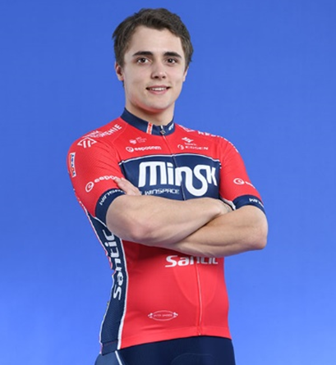
Зайцев Артем трек спринт 13.05.1995 (26)
Результаты 2021 год
Этап Кубка наций | Командный спринт | 7 место
 | Кейрин | 13 место
 | Спринт | 15 место
Чемпионат мира | Кейрин | 21 место

Slide 10
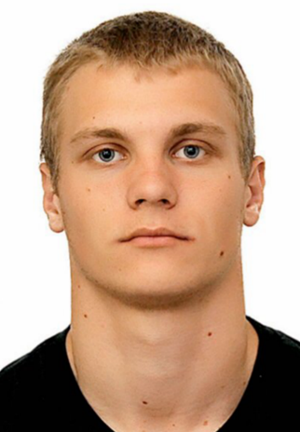
Глова Александр трек спринт (Категория U23) 23.03.2000 (21)
Результаты 2021 год
Этап Кубка наций | Командный спринт | 7 место
Чемпионат Европы | Кейрин | 19 место
 | Гит | 22 место
 | Спринт | 28 место
Первенство Европы U23 | Спринт | 17 место
 | Кейрин | 11 место

Slide 11
Терех Анна трек темп 07.09.1998 (23)
Результаты 2021 год
Чемпионат мира | Командная гонка | 7 место
 | Скретч | 5 место
 | Омниум | 14 место
Чемпионат Европы | Скретч | 9 место
 | Омниум | 13 место
Этап Кубка наций | Мэдисон | 2 место
 | Индивидуальная гонка | 1 место

Slide 12
Савенко Каролина трек темп 21.04.1998 (23)
Результаты 2019 год
Чемпионат Европы U23 | Омниум | 8 место
Европейские игры | Командная гонка | 4 место
Чемпионат Европы | Командная гонка | 8 место
Этап Кубка мира | Командная гонка | 10 место
Результаты 2020 год
Чемпионат мира 2020 | Командная гонка | 12 место
2020 и 2021 - ТРАВМА

Slide 13
Носкович Таисия трек темп 19.09.1995 (26)
Результаты 2021 год
Чемпионат мира 2021 | Командная гонка | 7 место

Slide 14
Рябушенко Александр шоссе 12.10.1995 (26)
Результаты 2021
Олимпийские Игры 2020 | Групповая гонка | 66 место

Slide 15
Абраменко Алина трек темп (Категория U23) 26.10.2000 (21)
Результаты 2021
Этап Кубка наций | Командная гонка | 4 место
 | Индивидуальная гонка | 8 место
 | Мэдисон | 6 место
Чемпионат Европы U23 | Командная гонка | 5 место
 | Индивидуальная гонка | 13 место
Чемпионат Беларуси | Командная гонка | 1 место
Первенство Беларуси | Групповая гонка на шоссе | 1 место

Slide 16
Киптикова Анастасия трек темп 10.08.1999 (22)
Результаты 2021 год
Чемпионат мира | Командная гонка | 7 место
 | Гонка по очкам | 13 место
Чемпионат Европы | Гонка по очкам | 14 место
 | Мэдисон | 15 место
Чемпионат Европы U23 | Командная гонка | 5 место
 | Индивидуальная гонка | 4 место
 | Омниум | 4 место

Slide 17
Брицис Дайнис МТБ 19.10.1998 (23)
Результаты 2021 год
Чемпионат Европы | ХСЕ | 10 место
 | ХСО | 40 место

Slide 18
Совпель Татьяна МТБ 12.12.1988 (32)
Результаты 2021 год
Чемпионат Европы | ХСЕ | 8 место | план 8-16
 | ХСО | 39 место | план 30-40

Slide 19
Мазур Денис трек темп (Категория U23) 19.04.2000 (21)
Результаты 2021 год
Чемпионат Европы | Скретч | 4 место
 | Индивидуальная гонка | 16 место
 | Омниум | 16 место
Этап Кубка наций | Мэдисон | 5 место
 | Гонка с выбыванием | 6 место
 | Индивидуальная гонка | 7 место
Чемпионат Европы U23 | Гонка по очкам | 4 место
 | Командная гонка | 10 место
 | Индивидуальная гонка | 9 место
 | Омниум | 13 место

Slide 20
Состав команды национальной команды по триатлону - 1 спортсмен-инструктор:
Максимова Анна

Slide 21
Максимова Анна триатлон 26.11.1993 (27)
Результаты 2021 год
Чемпионат Беларуси | Дуатлон | 1 место
 | Олимпийская дистанция | 1 место
 | Спринт | 1 место
 | Средняя дистанция | 1 место
Чемпионат Европы | Длинная дистанция | 2 место
 | Акватлон | 7 место
 | Олимпийская дистанция | 32 место
Этап Кубка мира | Спринт | 8 место
 | Спринт | 21 место

